Slide 1


HACKATHON – SPRING 21
ÉQUIPE PACTOLE
CRÉSUS

Slide 2
AGENDA
Contexte
Notre équipe
Notre solution
Architecture
User Story
Démo
Plan de développement

Slide 3
CRÉSUS
Association d’intérêt général
Aide les personnes surendettées
Analyse budgétaire
Suivi et aide
personnalisé
Apporte un suivi personnalisé à des personnes en situation de précarité selon une classification

Slide 4
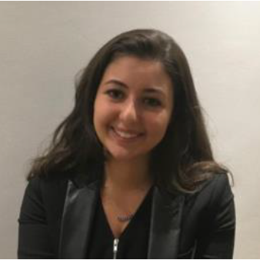
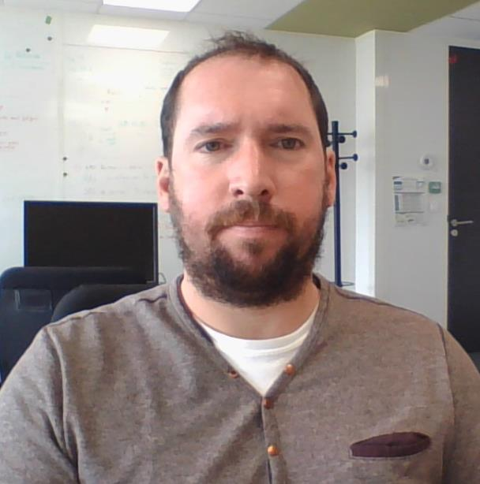
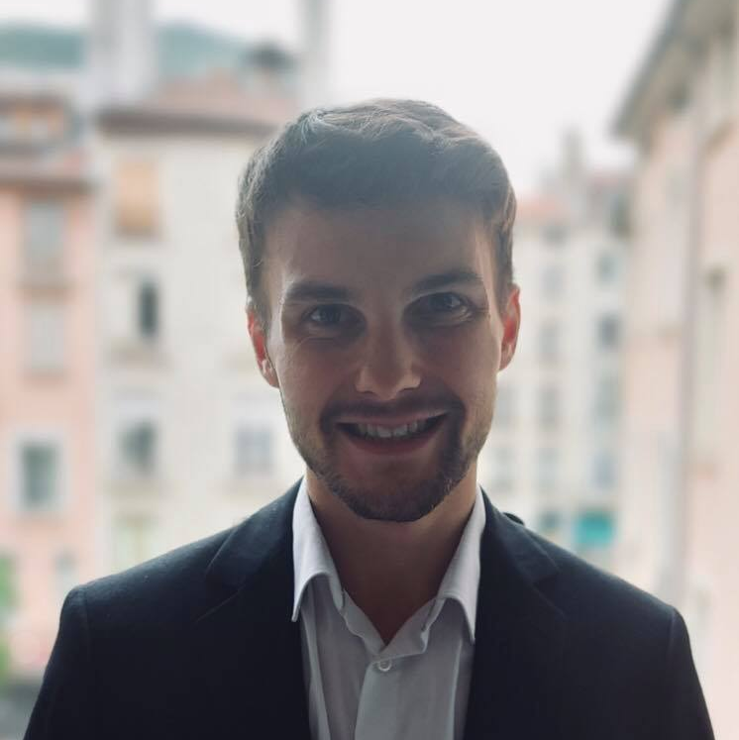
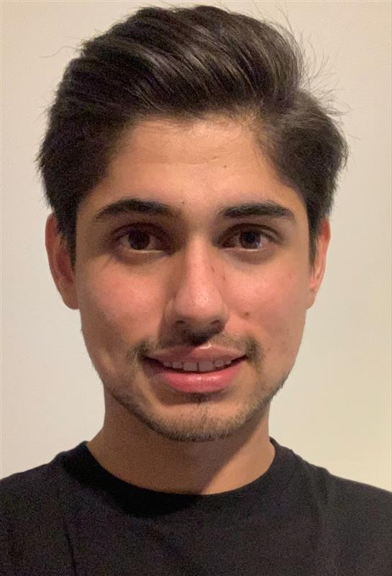
NOTRE ÉQUIPE
Maureen BENABOU Brice MOREL Meven KERZREHO Simon VERDU
SogetiLab Paris
Cluster DATA IA
SogetiLab Nantes
Dev FullStack
SogetiLab Grenoble
Cluster DATA IA
SogetiLab Lyon
Cluster DATA IA

Slide 5
NOTRE SOLUTION
Faciliter la classification des bénéficiaires de Crésus
Absence de subjectivité humaine
Décision basé sur l’ensemble des données clients sans limite de données
Évolution immédiate du résultat en fonction des entrée maintenant ou même dans le futur

Slide 6






NOTRE ARCHITECTURE

Slide 7
USER STORY – Évaluation de la situation d’un bénéficiaire
Sélection d'un bénéficiaire
Classification
Solution
AI
RAV

Slide 8
USER STORY – Évaluation de la situation d’un bénéficiaire
Sélection d'un bénéficiaire
Classification
Solution
Analyse
Clustering
Traitement Data
IA
RAV

Slide 9
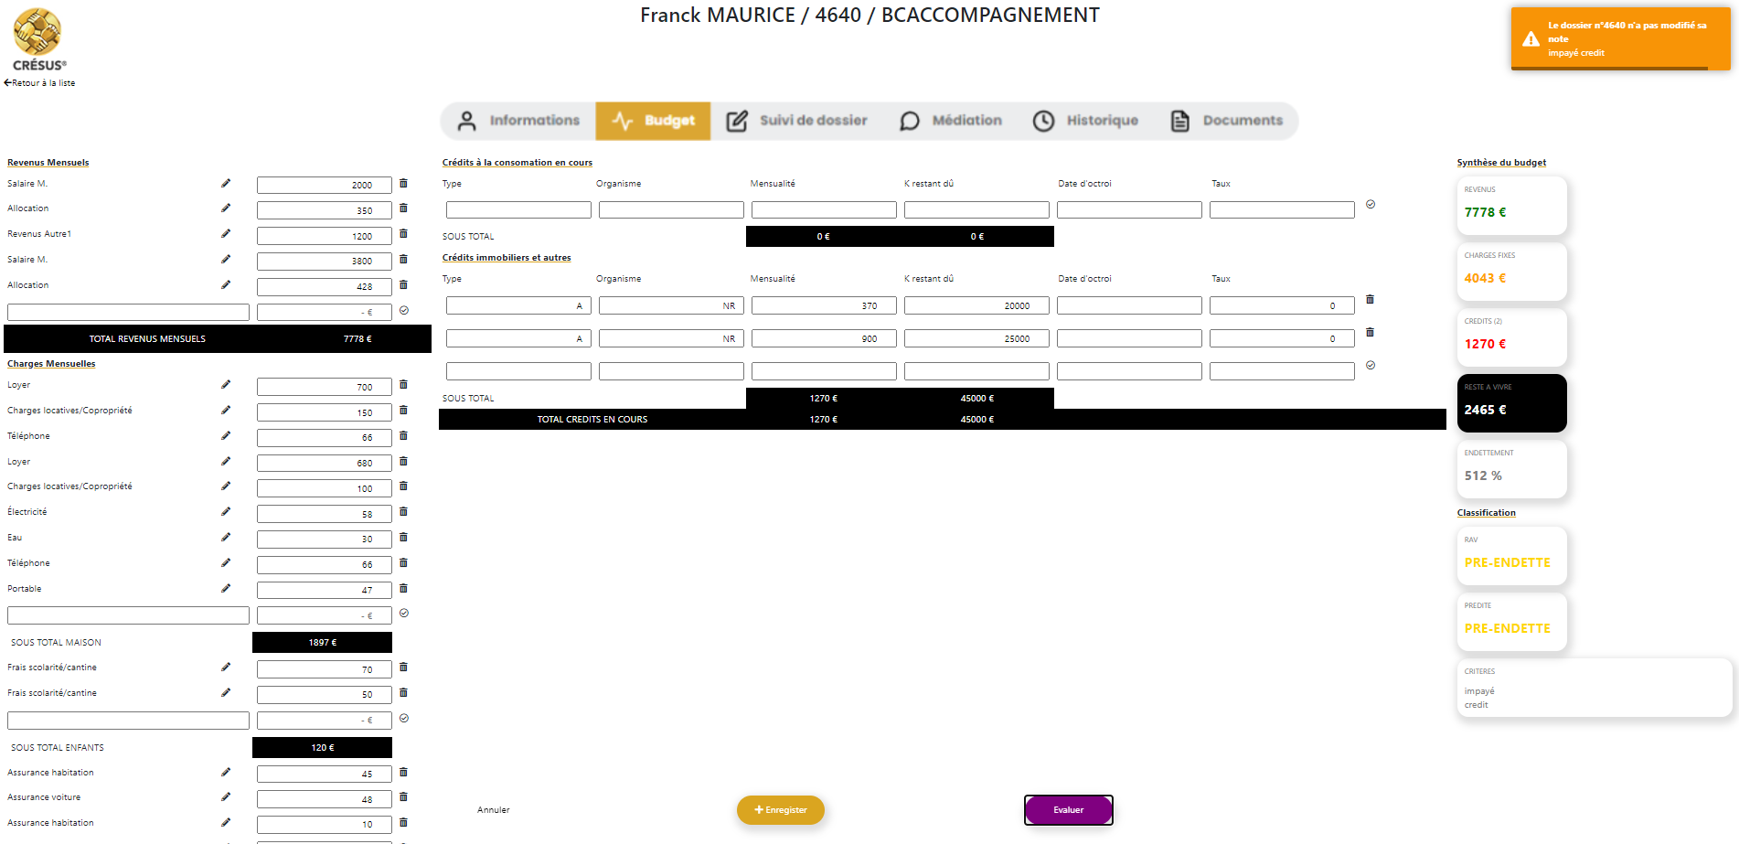
DÉMO

Slide 10
PLAN DE DÉVELOPPEMENT
Amélioration de notre modèle actuel
Ajout de nouveaux modèles IA
Entrainement des modèles
Analyse des résultats
Consolidation de la structure de la BDD

Slide 11
PLAN DE DÉVELOPPEMENT
Mise en place d’un modèle prédictif
Récolte de donnée avec indicateurs temporels
Mise en place d'un model IA prédictif
Entrainement du model
Prédiction de la classification

Slide 12
REMERCIMENT
MERCI POUR VOTRE ATTENTION …
QUESTIONS ?

